Slide 1
народ
Весна
апрель
суббота
вдруг

Slide 2
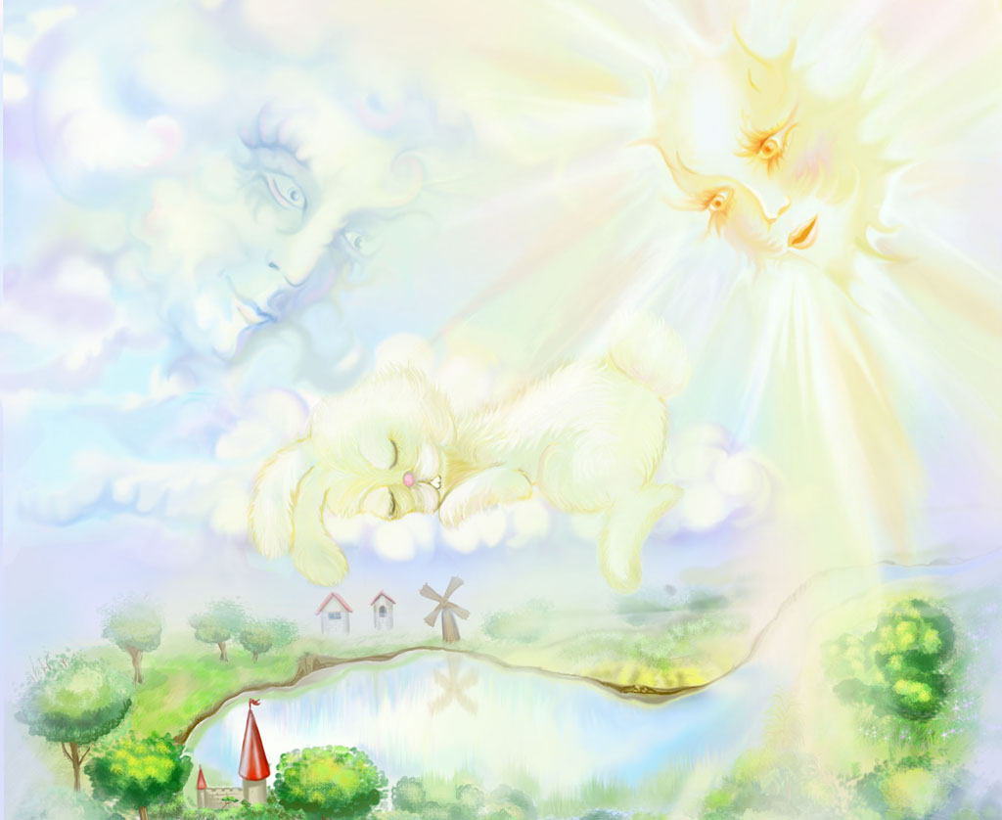
Скачет зайчик по дорожке, Он на стенке, на окошке. Зайчик этот не простой, Он пушистый, золотой. Солнце зайке лучший друг, Погляди скорей вокруг. Что за чудо этот зайка? Ты попробуй, угадай-ка!

Slide 3
Оживает
Лужи
Пушистый
Муравьи
Чижи
Друг
Дождь
Семья
Сад
Град
Голоса
Чудо
Земля
Небеса
Река
Ручьи
Пенье
Снег
Отраженье
Соловьи

Slide 4
Самооценка
Всё получилось,
я собой доволен.
Я ошибся, но знаю где и почему.
Я совсем ничего
не понял.

Slide 5
Над, в, на
1. Лучи солнца отражаются в реке.
1. солнца, реке, лучи, отражаются
2. На лугу расцвели первые цветы.
2. первые, расцвели, лугу, цветы
3. Над цветами порхают бабочки.
3. порхают, бабочки, цветами

Slide 6
Тема:
«Предлог,
как часть речи»

Slide 7
Цель:
Знакомство с предлогами и умение
выделять их среди других частей речи
Задачи:
Познакомимся с предлогом, как самостоятельной частью речи.
Будем учиться различать и употреблять предлоги в предложениях и в текстах.
3. Будем учиться писать предлоги отдельно от других частей речи.

Slide 8
Над, в, на – предлоги.
Предлоги – это маленькие слова.
Подумайте, для чего служат предлоги?
?

Slide 9
над
за
в
у
на
под

Slide 10
Солнечный зайчик прыгает … .
на
парте
парта
Солнечный зайчик заглянул …. шкаф.
за
Солнечный зайчик замер …
над
таблица.
таблицей.
Солнечный зайчик спрятался …
под
парта.
партой.
Солнечный зайчик прыгает …
у
доска.
доски.
Солнечный зайчик заглядывает …окошко.
в

Slide 11
Предлоги нужны для связи слов
в предложении.
Вставь предлоги, подходящие по смыслу:
Я гулял ….. (собака).
Ручеек бежал …. (камни).
Лев готовится … (прыжок).
Гриб вырос …. (дерево).
Дети лепят …. (песок) фигурки.

Slide 12
Проверь себя:
Я гулял с собакой.
Ручеек бежал по камням.
Лев готовится к прыжку.
Гриб вырос под деревом.
Дети лепят из песка фигурки.

Slide 13
Посмотрите, вот предлоги.
Так малы, но так важны!
Вы, ребята, постепенно
Все запомнить их должны!
на
над
по
около
у
рядом
возле
подле
перед
в
из
с
от
до
к
о
об
за
через
под
для

Slide 14
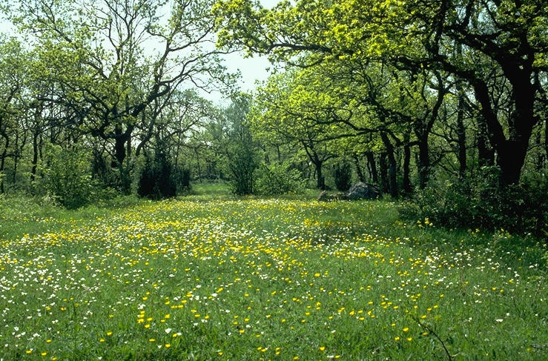
Страна Грамматика
прилагательное
глагол
предлоги
существительное
НА
НАД
ПО
ОКОЛО
У
РЯДОМ
ВОЗЛЕ
ПОДЛЕ
ПЕРЕД
В
ИЗ
С
местоимение
ОТ
ДО
К
О
ОБ
ЗА
ЧЕРЕЗ
ПОД
ДЛЯ

Slide 15
Я, за, иду, мир, пью, под,
луг, сестра, белый, вы,
через, вёл, пел, кислый.
Кто? – я, сестра, вы.
Что? – мир, луг.
Какой? – белый, кислый.
Что делаю? – иду, пью.
Что делал? – вёл, пел.
За, под, через - ?

Slide 16
предлог
прилагательное
к
под
золотой
из
мягкий
перед
звонкий
дым
мы
звонкий
мягкий
перед
дым
читать
луч
из
она
к
светил
золотой
светил
под
шёл
чиж
ты
чиж
шёл
луч
читать
существительное
глагол
местоимение
мы
она
ты

Slide 17
Самооценка
Всё получилось,
я собой доволен.
Я ошибся, но знаю где и почему.
Я совсем ничего
не понял.

Slide 18
Спасибо за работу!

